Slide 1

Les enjeux de l’oralité
Catherine Thibault Orthophoniste - Psychologue
ct@cthibault.com
Notes:
Les organes respiratoires, les organes des sens-du toucher et de la peau-les organes de la phonation vont alors s ’inscrire dans un processus dynamique de cap de maturation gnoso-praxique corticale.
Toutes les fonctions appartenant au monde de l ’oralité seront capitales dans l ’établissement d ’une bonne image du corps.

Slide 2


Education gnoso-praxique orale précoce
« la langue organe clé de l’oralité et de la verticalité »
Accompagnement parental
Prévention et pluridisciplinarité

Slide 3
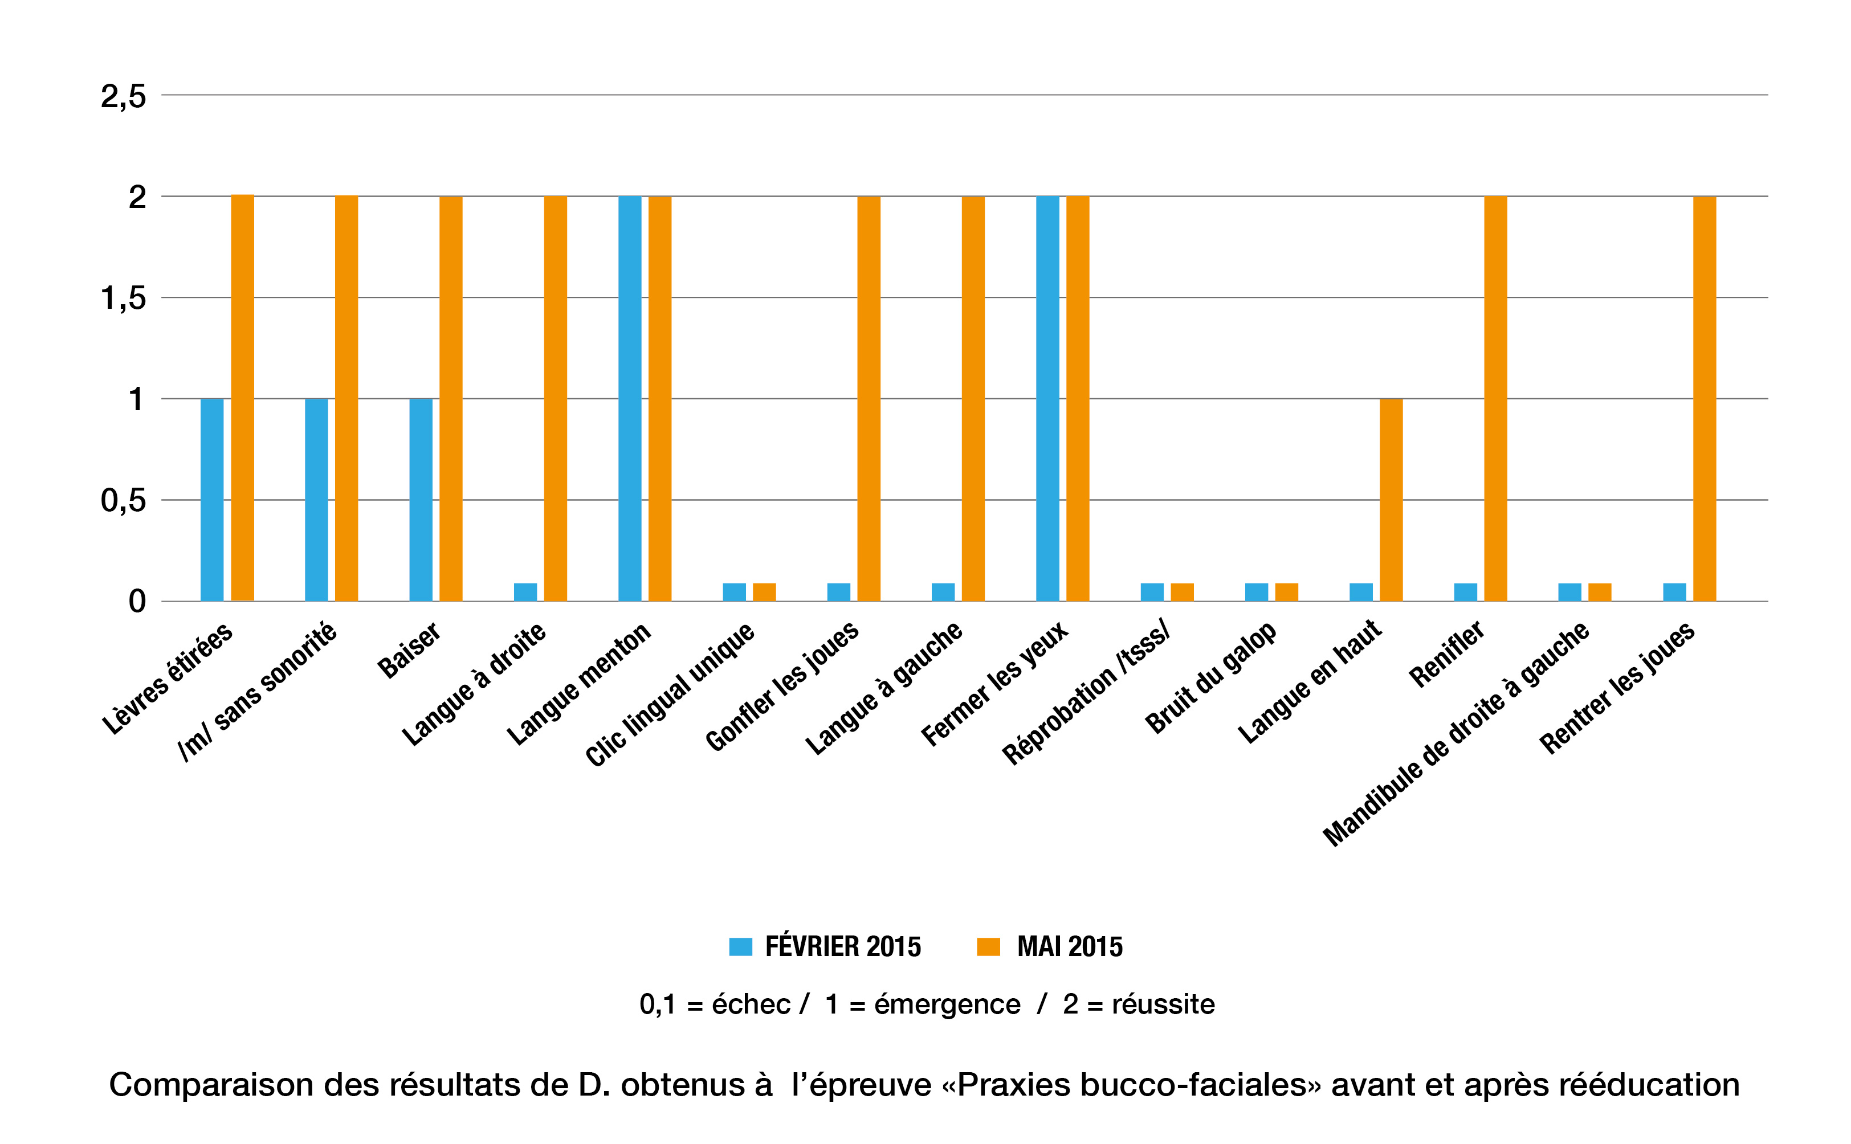
Effet de l’éducation gnoso-praxique orale précoce
R.Leroux-Couchevellou, L.Bedart, 2015

Slide 4
Comment?

Slide 5
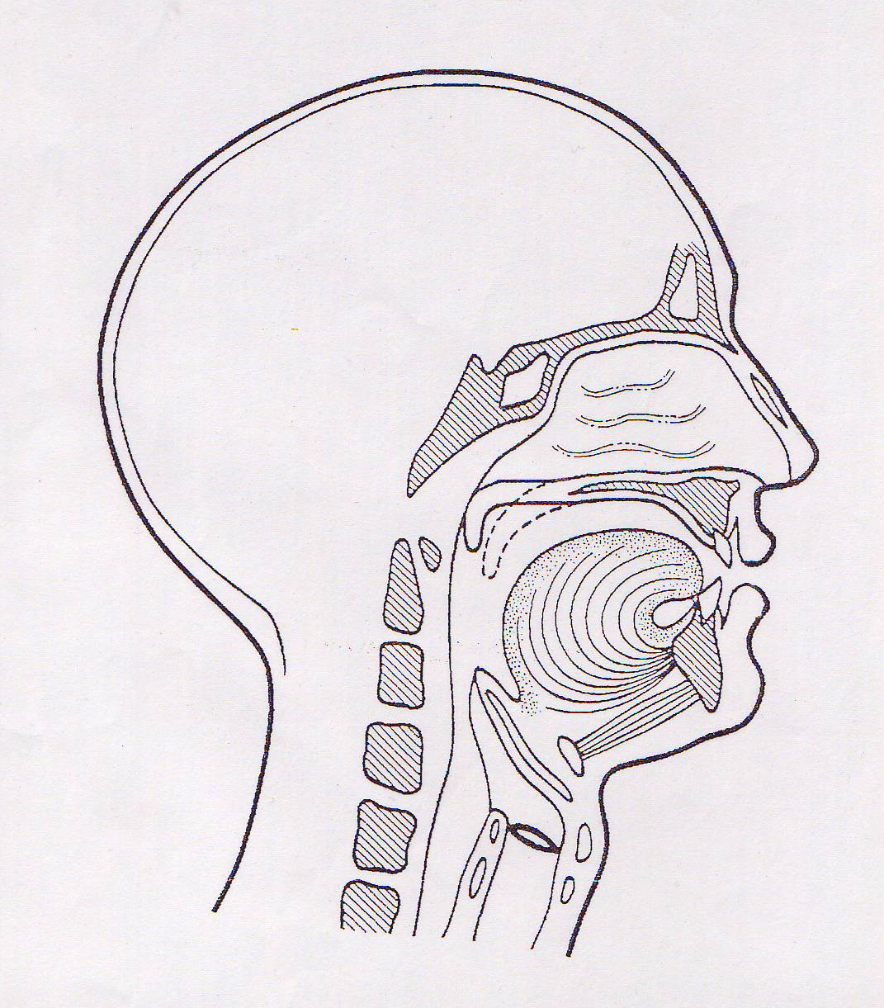
Troubles de la SOF
Les fonctions orales se développent autour de la langue dont la programmation maturative défectueuseou à laquelle elle échappe, peut entraîner
des troubles fonctionnels de ventilation, de déglutition et de phonation.
Notes:
La langue, organe clé de l ’oralité.
Les fonctions orales se développent autour de la langue dont la programmation maturative défectueuse ou à laquelle elle échappe peut entraîner des troubles fonctionnels:
- de déglutition, de phonation, de ventilation.
L interaction entre les possibilités de contrôle et de mobilisation des muscles linguaux et la réalisation des fonctions buccales est très forte.
Une mauvaise position de la langue au repos ne se manifeste pas uniquement par un déséquilibre dento-maxillaire. De par ses attaches à l ’os hyoïde, elle a des répercussions sur la posture et le tonus général de l ’enfant.

Slide 6
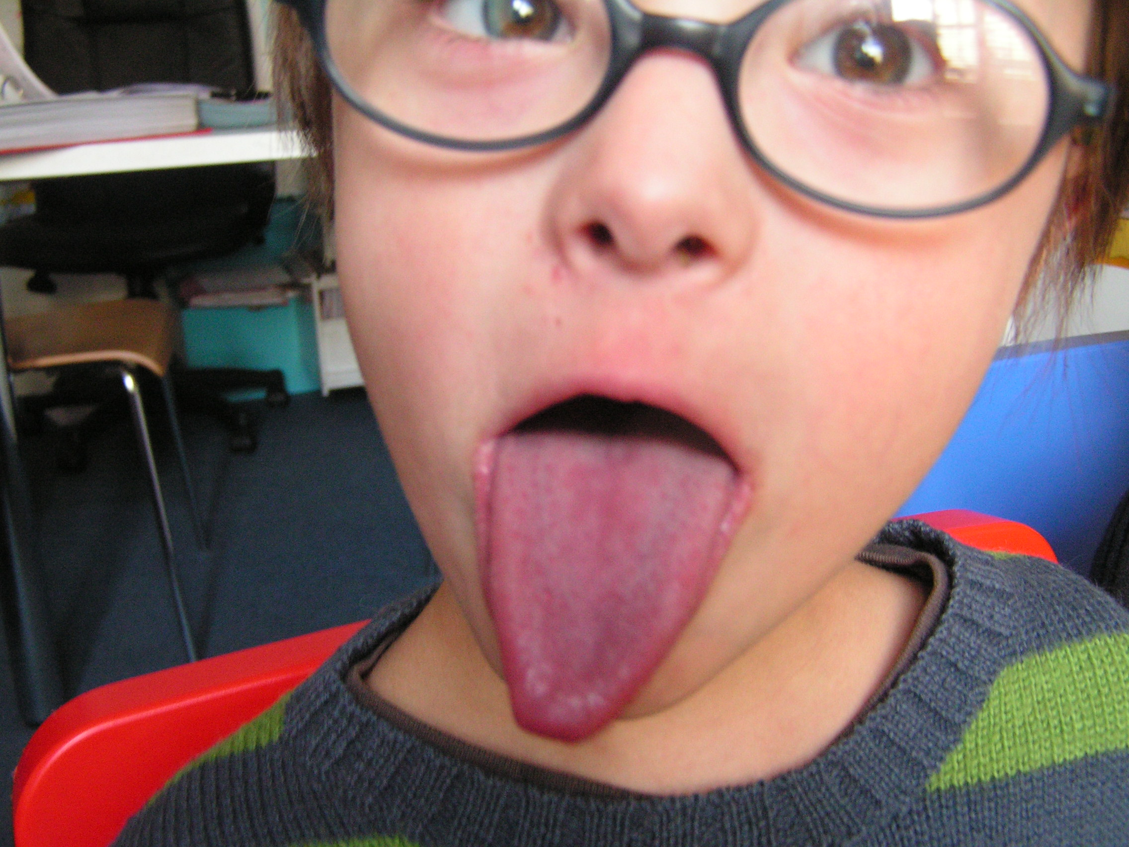
La langue
Degré de dysfonctionnement neuromusculaire
Vitesse de maturation
  variant d’un enfant à l’autre
  jouant un rôle capital
  → la langue peut et doit être (ré)éduquée / macroglossie relative
Notes:
La langue a un rôle ventilatoire indirecte, sa position de repos doit être au palais;
Pendant la déglutition la pointe de la langue prend appui en arrière des incisives supérieures sur la papille palatine.
Elle présente un degré de dysfonctionnement neuromusculaire et une vitesse de maturation qui varie d’un enfant à l’autre et qui joue un rôle capital dans le choix du traitement et dans la durée de son maintien.

Slide 7
Objectifs
  Faire découvrir à l’enfant :
  • La ventilation nasale, le geste phonatoire,
  la posture
  • Les positions correctes :
  > du système labio-mandibulaire et du sphincter vélopharyngé
  > de la langue au repos / en fonction
  (déglutition, phonation)

Slide 8
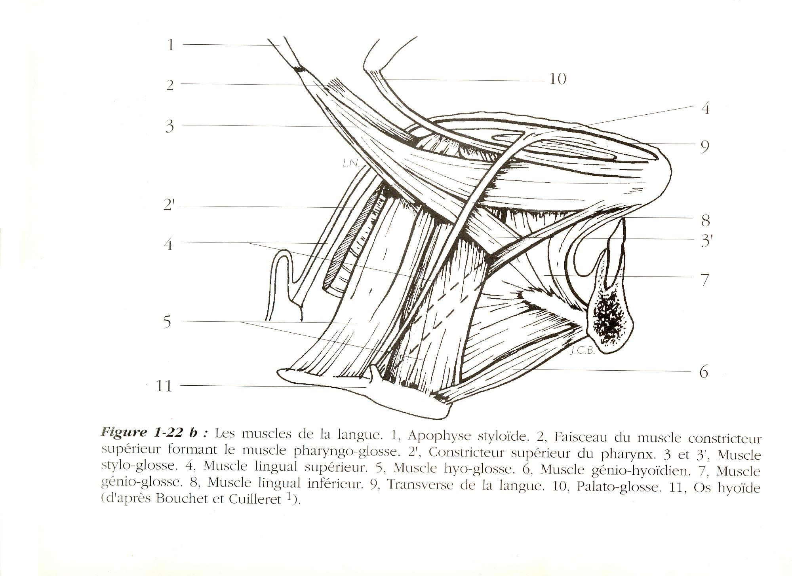
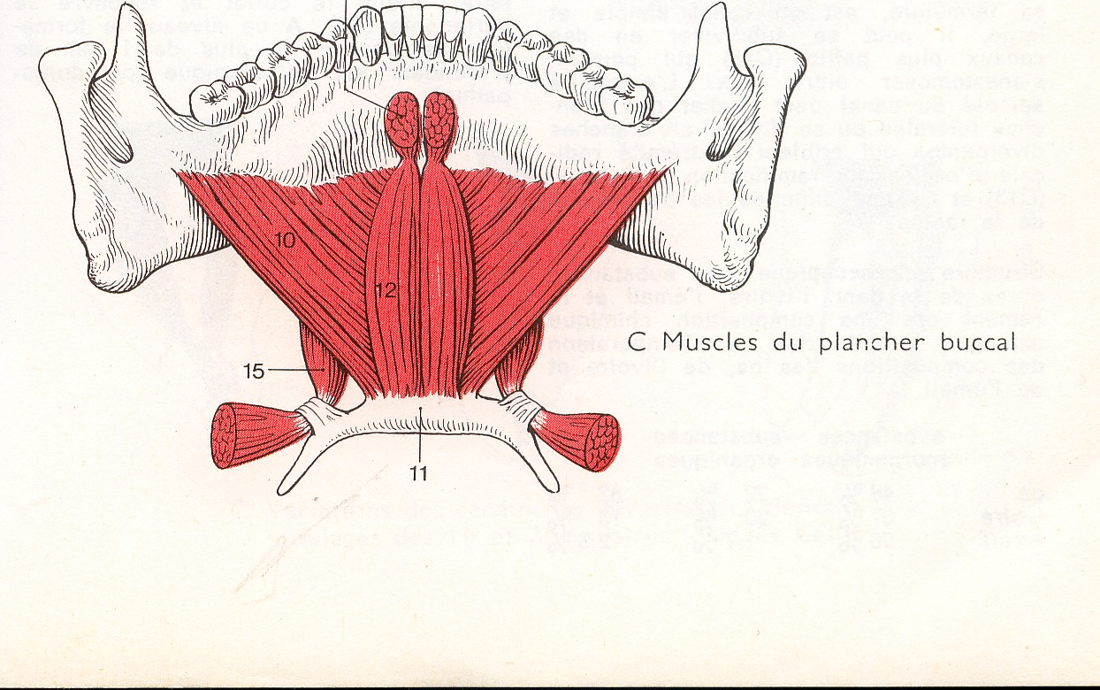
La langue, rôle ventilatoire
Toute ventilation buccale est en lien
avec une position anormale de la langue
> maintenir un espace suffisant pour le passage
du flux aérien dans le carrefour oro-pharyngé
D’après Nahmani &Coll.
Kahle et All.,
Anatomie,
Flammarion
Stylo-glosse
10 muscles mylo-hyoïdiens
12 muscles génio-hyoïdiens
14 muscle génio-glosse
15 ventre antérieur du digastrique
Génio-glossee
Notes:
La langue occupe la majeure partie de la cavité buccale mais ne déborde pas des arcades. Elle est au palais, l ’apex derrières les incisives supérieures et le dos étalé.
Rappelons que la langue est une forme informe de grande dimension topologique prenant une infinité de positions, de formes et de déformations.
Il faut donc améliorer
-la tonification de la pointe de la langue
-la tonification des muscles du plancher de la bouche
-la tonification du buccinateur;
La langue a un rôle ventilatoire indirecte, participe à la déglutition, à la mastication , à la phonation.
Elle présente un degré de dysfonctionnement neuromusculaire et une vitesse de maturation qui varie d(un enfant à l’autre et qui joue un rôle capital dans le choix du traitement et dans la durée de son maintien.

Slide 9
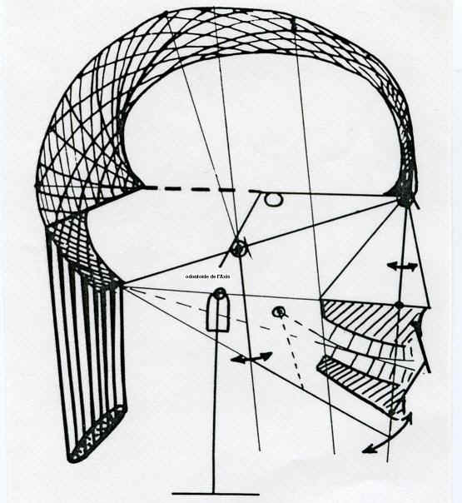
  La langue
Un élément de la conquête de la verticalité
La langue, reflet de l’axe
  > L’équilibre de la tête, du rachis cervical et de la mandibule
  permet de trouver une posture normale.
  > Tout déséquilibre de cette trilogie
  modifie la position
  de la langue (Delaire).
  > Syndrome de déficience postural
Notes:
Les organes respiratoires, les organes des sens-du toucher et de la peau-les organes de la phonation vont alors s ’inscrire dans un processus dynamique de cap de maturation gnoso-praxique corticale.
Toutes les fonctions appartenant au monde de l ’oralité seront capitales dans l ’établissement d ’une bonne image du corps.

Slide 10
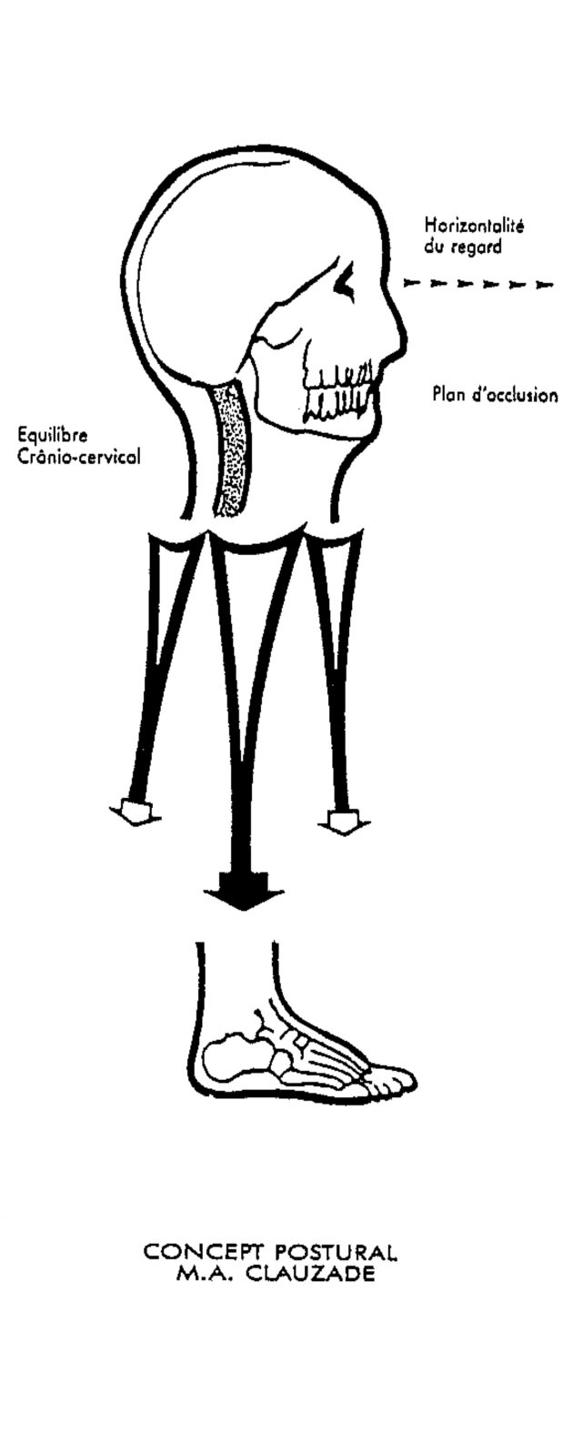
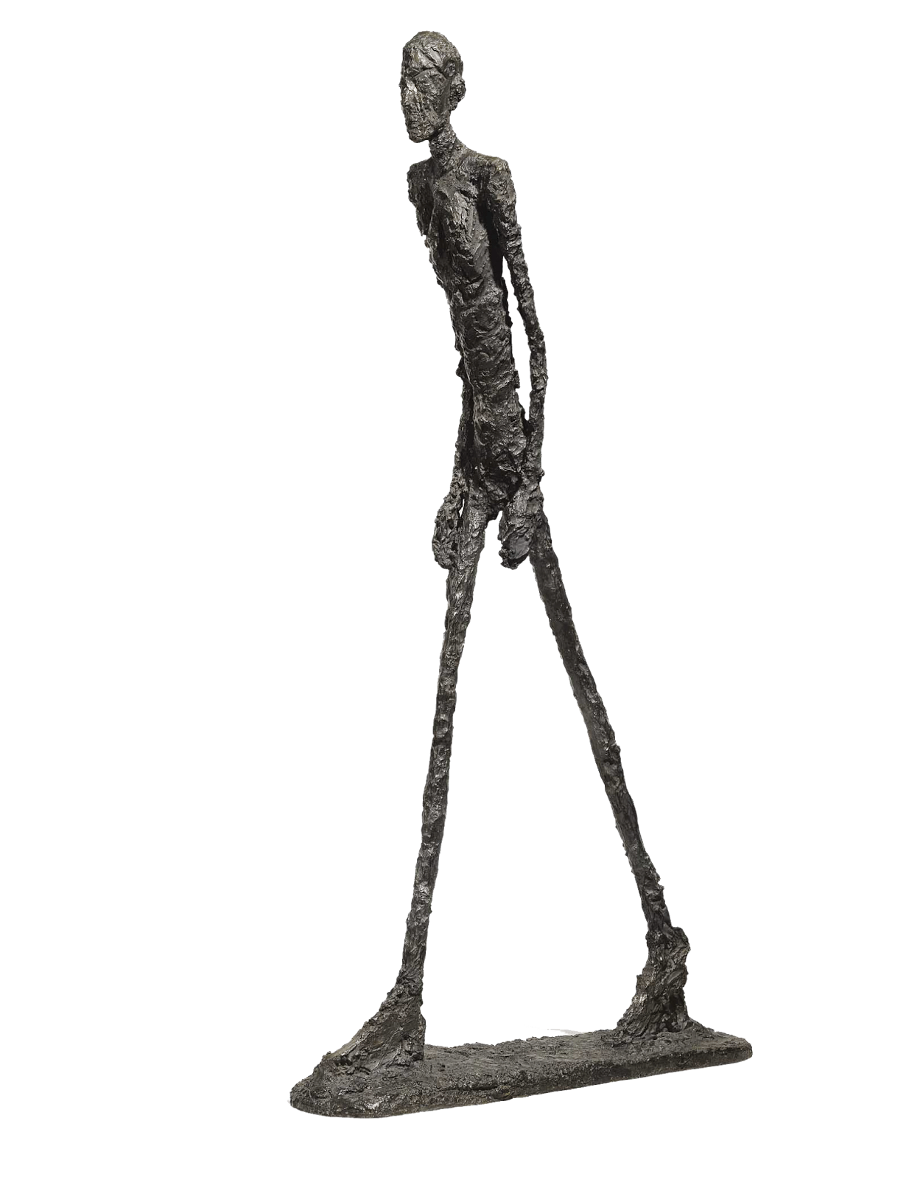
La posture
Harmonie buccale …
> équilibre du complexe
labio-linguo-jugal au repos
et en fonction
> équilibre linguo-mandibulo-hyoïdien
Dépend du système régional
vertébro-crâno-facial
et de l’équilibre global de l’individu
Notes:
Structuration psycho-motricienne et émotionnelle
La langue organe clé de la verticalité.
C ’est bien de l ’équilibre du complexe labio-linguo-jugal au repos et en fonction que dépendra l ’harmonie buccale. Mais aussi de l ’équilibre linguo-mandibulo-hyoïdien qui dépend du système régional vertébro-crâno-facial et de l ’équilibre global de l ’individu.
Soulignons que le plan d ’occlusion est parallèle à la ligne du regard et constitue un plan postural à part entière en agissant comme un véritable balancier antéro-postérieur.

Slide 11
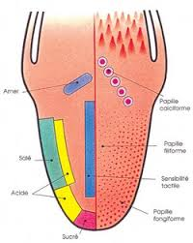
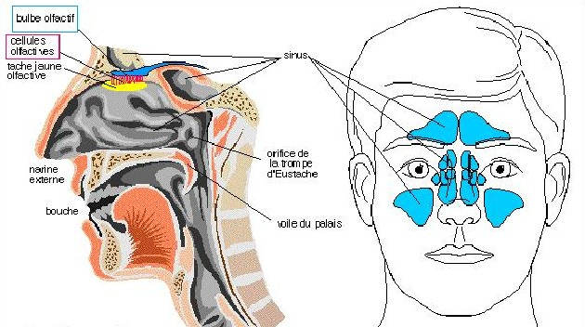
La langue, organe clé de l’oralité

Slide 12
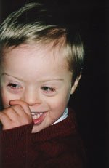
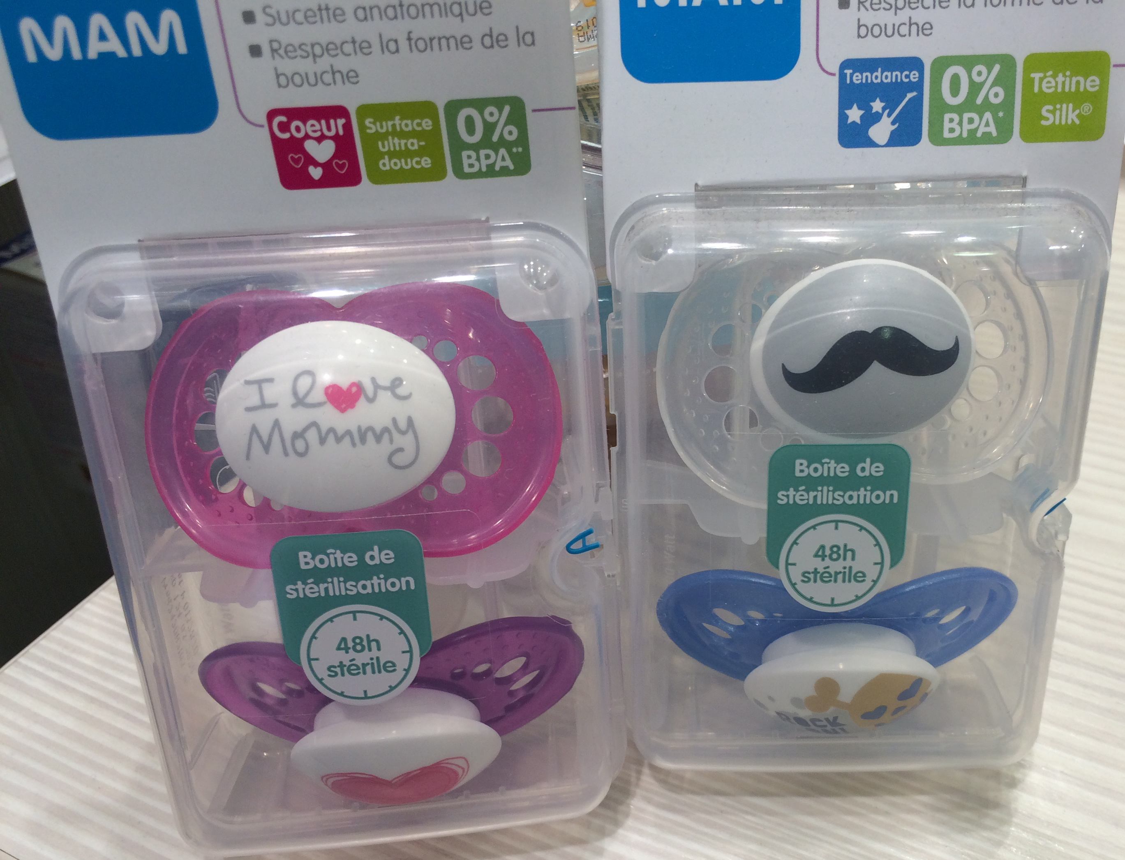
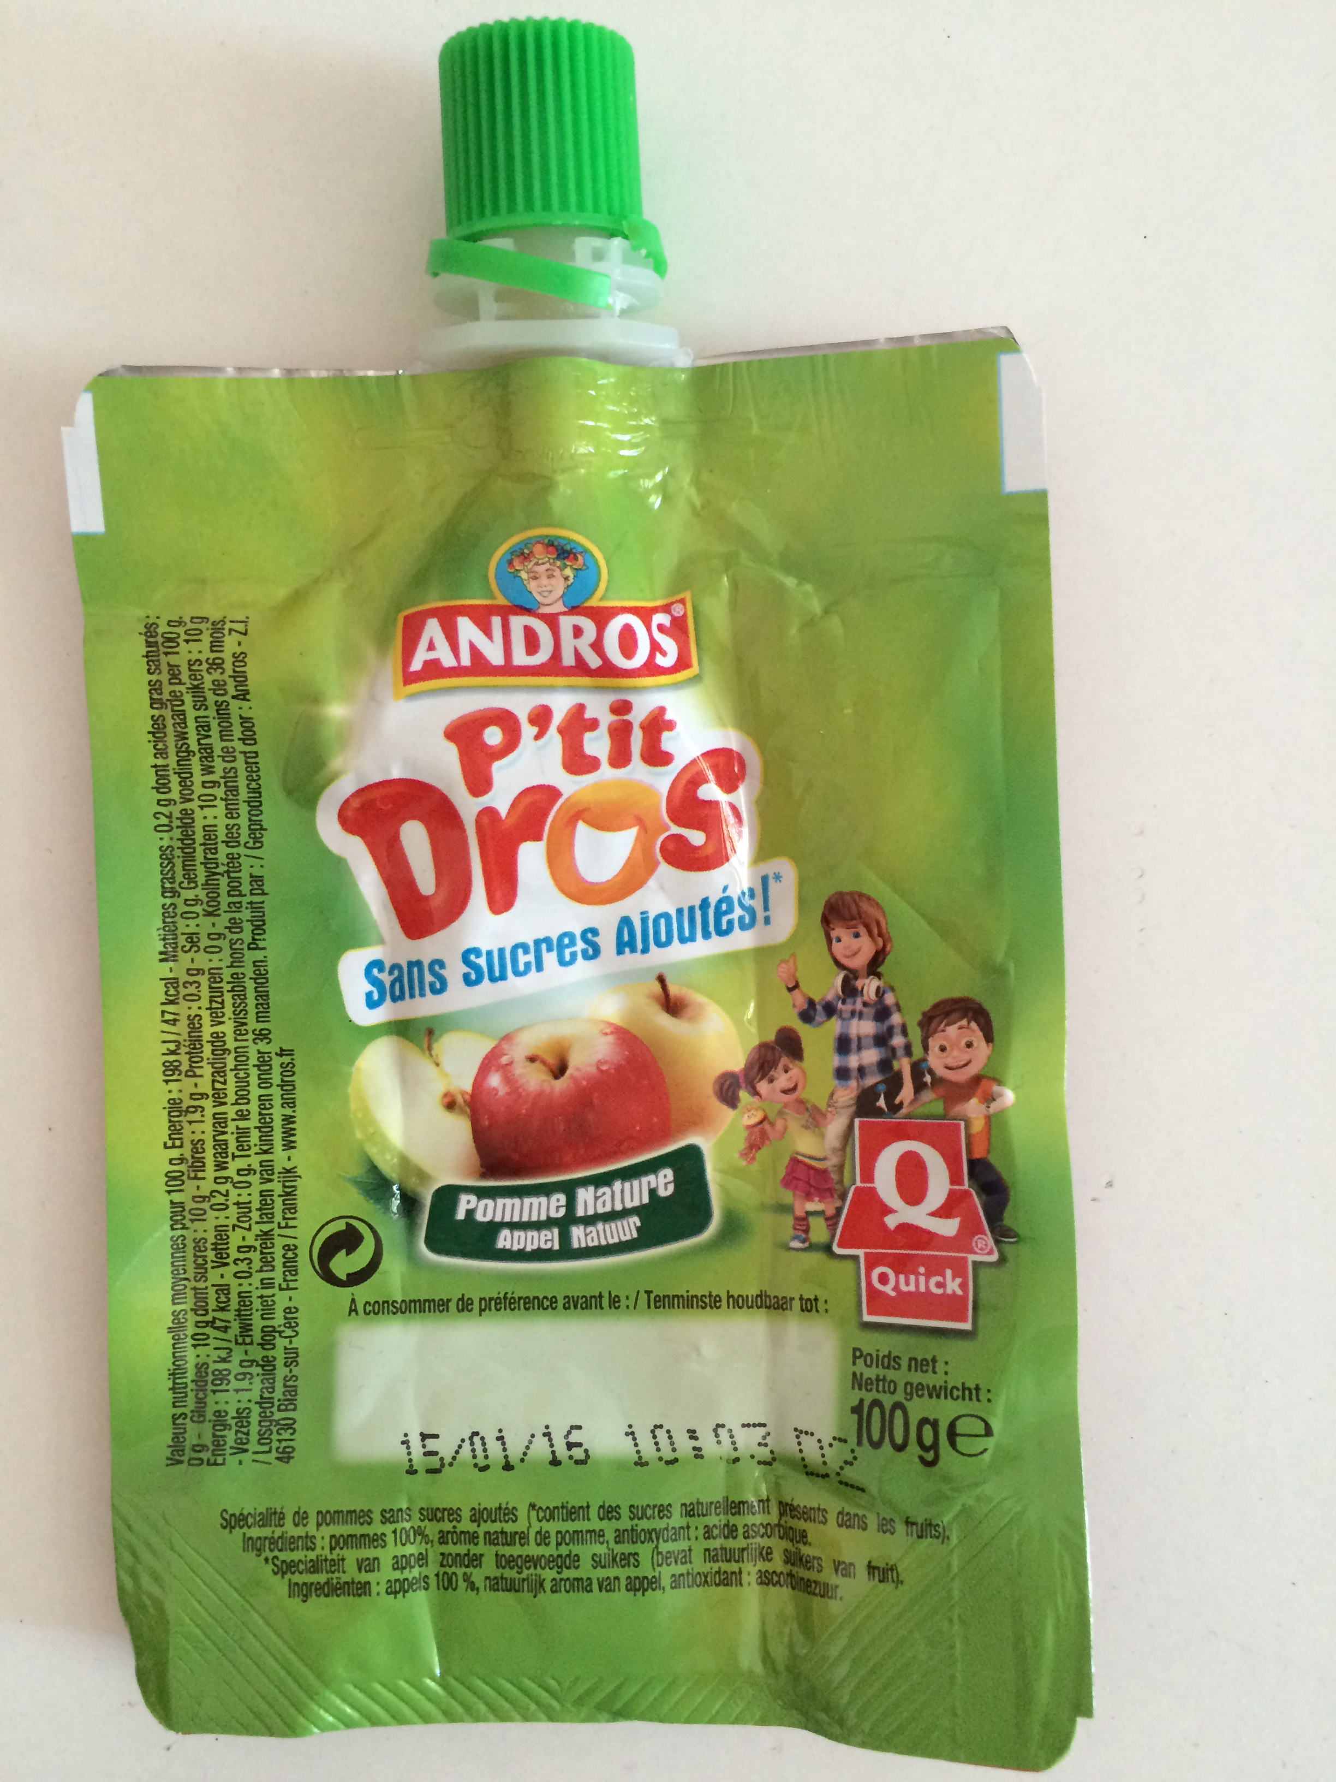
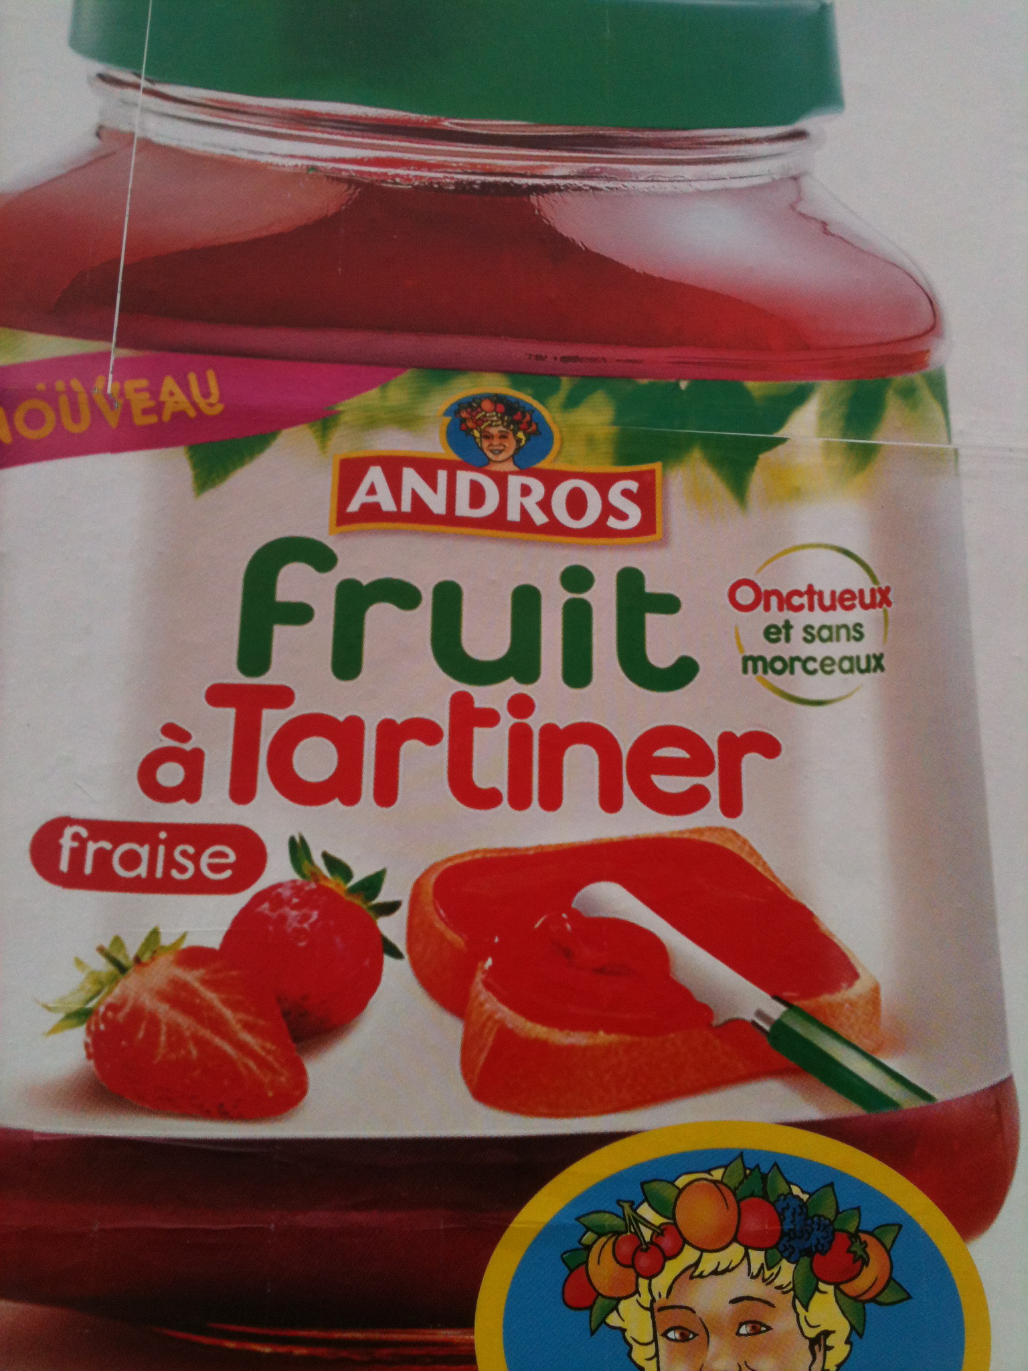
Parafonctions
Mauvaises habitudes
Tics de succion
Biberon, tétine
Onycophagie
Bruxisme
Réflexe palpébral
Syncinésies
Bavage
Ecrans
L’oralité culturelle
Notes:
La langue, organe clé de l ’oralité.
Les fonctions orales se développent autour de la langue dont la programmation maturative défectueuse ou à laquelle elle échappe peut entraîner des troubles fonctionnels:
- de déglutition, de phonation, de ventilation.
L interaction entre les possibilités de contrôle et de mobilisation des muscles linguaux et la réalisation des fonctions buccales est très forte.
Une mauvaise position de la langue au repos ne se manifeste pas uniquement par un déséquilibre dento-maxillaire. De par ses attaches à l ’os hyoïde, elle a des répercussions sur la posture et le tonus général de l ’enfant.

Slide 13
Enjeux
  « Booster »les processus de maturation,
  variable d’un enfant à l’autre, et de franchir
  les caps de maturation gnoso-praxique corticale
  Améliorer la posture.
  Aider au dégagement des voies aériennes.
  Préserver l’investissement positif
  de la sphère orale →Restaurer l’oralité alimentaire
  Prévenir les dysmorphoses.
  Diminuer les symptômes du SAOS
Notes:
La cavité bucco-nasale ou stomadaeum se met en place au cours des deux premiers mois del’embryogénèse
La bouche embryonnaire et le nez sont constitués de peau qui s’est internalisée.
Les bourgeons faciaux convergent et fusionnent en délimitant le stomodaeum, tapissé exclusivement d’ectoderme qui devient par la suite la cavité buccale et les fosses nasales illustrant l’unité d’origine de l’oralité buccale et gustative et de la nasalité ventilatoire et olfactive.

Slide 14
Troubles de la SOF
Ce n’est pas une fatalité
Prise en charge précoce
au sein d’une prise en charge globale
Deux voies incontournables :
  > la proprioception
  > la stimulation réflexe musculaire
Imitation
Axe œil / langue / main
Importance de l’aspect psychologique
/ accompagnement parental

Slide 15


Merci de votre attention !
Primordial : prévention et pluridisciplinarité
L’éducation gnoso-praxique orale précoce,
la rééducation du comportement neuro-musculaire
de la sphère oro-faciale, de la ventilation nasale,
de la déglutition et de l’articulation
ne doivent pas être considérées isolément…
Un développement en harmonie…
La bouche devient mémoire…

